Slide 1
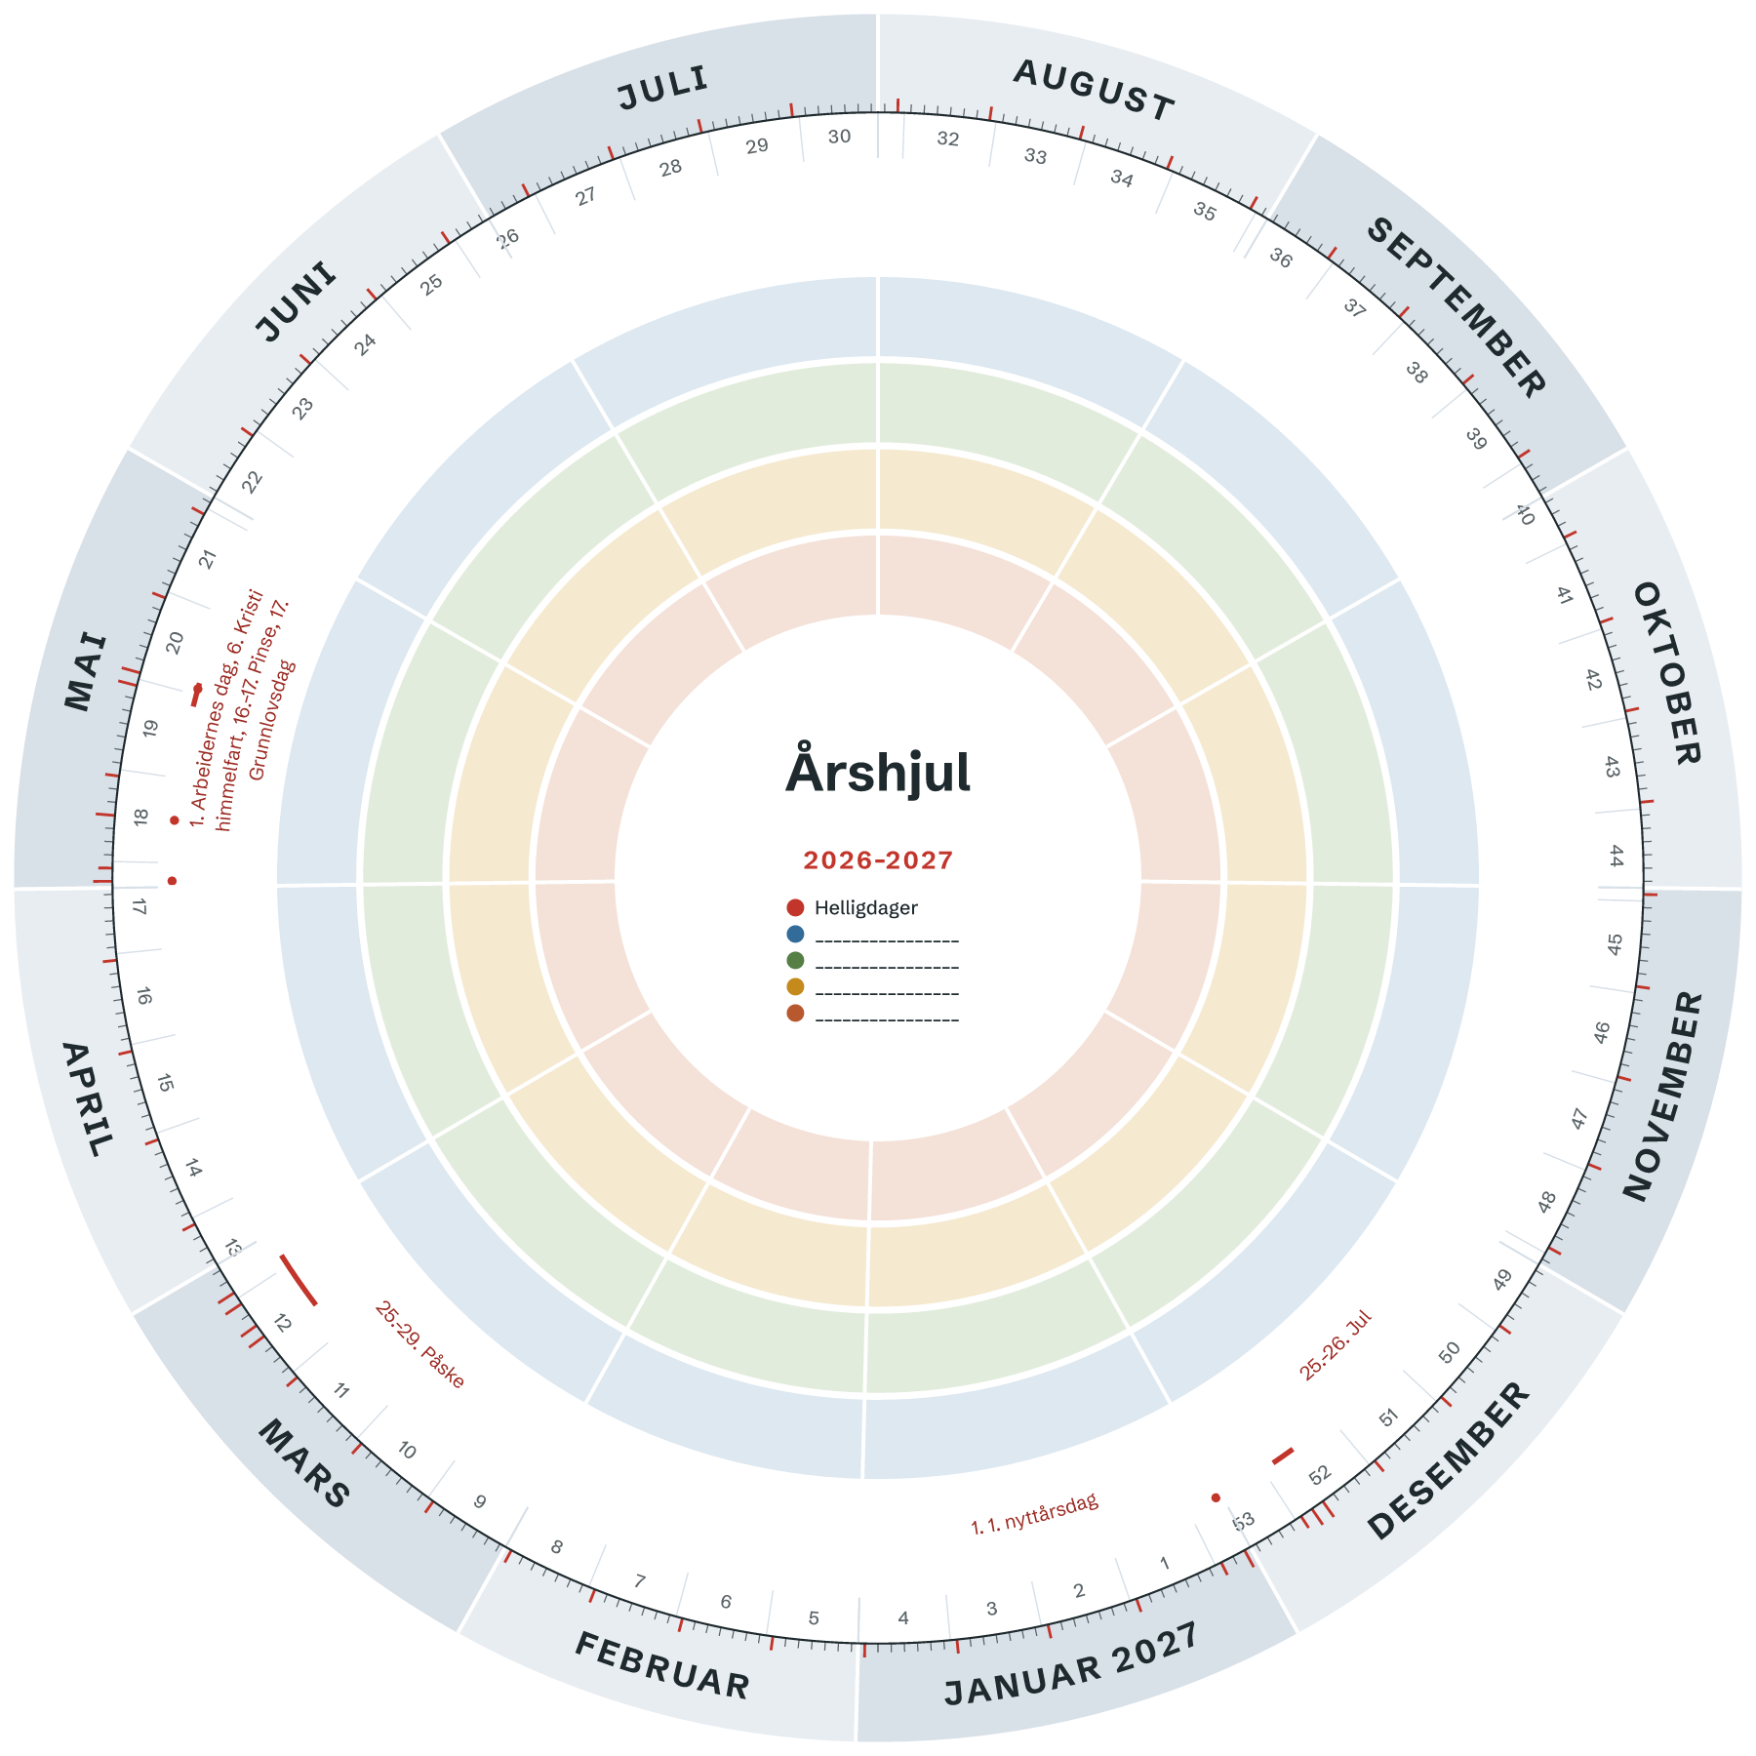
Årshjul
Skoleåret 2026–2027
Skriv aktivitetene i ringene med tekstbokser (Sett inn, Tekstboks), eller fyll ut tabellen på neste lysbilde.
Ukenummer og røde dager ligger allerede i hjulet.
Vil du heller ha hjulet ferdig utfylt, med hver aktivitet på riktig dato? Lim inn listen på lagarshjul.no.

Slide 2
Aktiviteter
Måned | Aktivitet og dato | Ansvarlig
August
September
Oktober
November
Desember
Januar
Februar
Mars
April
Mai
Juni
Juli

